Slide 1
Επανασχεδιασμός του χάρτη πορείας τροφίμου

Slide 2
01
Διαδικασία παραγωγής μαρμελάδας χρυσόμηλο
02
Χάρτης διατροφικού συστήματος μαρμελάδας
03
Πώς μπορούμε να ενισχύσουμε την αειφορία σε ένα μεταποιημένο τρόφιμο;

Slide 3
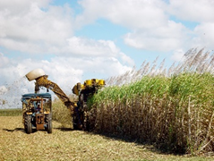
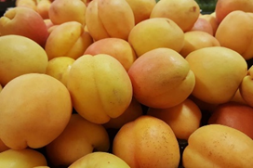
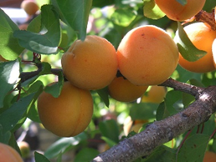
Διαδικασία παραγωγής μαρμελάδας χρυσόμηλο
Ζαχαροκάλαμο
Εργαστήριο παραγωγής ζάχαρης
Μεταφορά
Μεταφορά
Source (photo): Free Images
Ταξινόμηση / διαλογή
√
X
Προσθήκη ζάχαρης (και τυχόν άλλων συστατικών)
Συλλογή χρυσόμηλων από τα δέντρα στο κτήμα
Κοπή / Αφαίρεση πυρήνα
Μεταφορά
Πλύσιμο
Source (photo): Pixabay
Source (photo): Free Images
Σημείο πώλησης
Μεταφορά
Συσκευασία
Βράσιμο

Slide 4

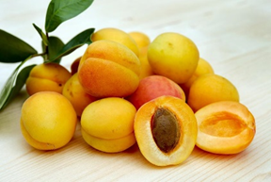
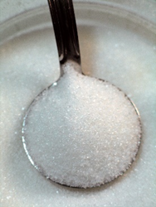

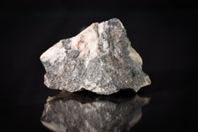
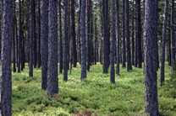
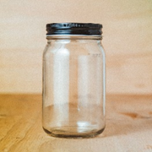
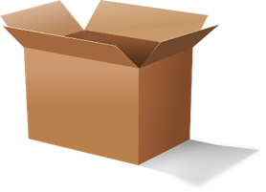
Χαρτογράφηση διατροφικού συστήματος για τη μαρμελάδα
Source (photo): Pixabay
Source (photo): Free Images
Source (photo): Free Images
Source (photo): Free Images
Ετικέττες
Source (photo): Pixabay
Source (photo): Unsplash
Άμμος
Source (photo): Free Images
Source (photo): Unsplash
Source (photo): Pixabay

Slide 5
Πώς μπορούμε να ενισχύσουμε την αειφορία σε ένα μεταποιημένο τρόφιμο;
Μερικοί τρόποι είναι:
Επιλέγουμε τοπικά συστατικά – μειώνουμε τη μεταφορά (δια στεριάς, δια αέρος, δια θαλάσσης)
Επιλέγουμε εποχιακά συστατικά
Επιλέγουμε βιολογικά συστατικά

Slide 6


Ερωτήσεις
Follow us on

Slide 7
Ευχαριστώ

